Slide 1
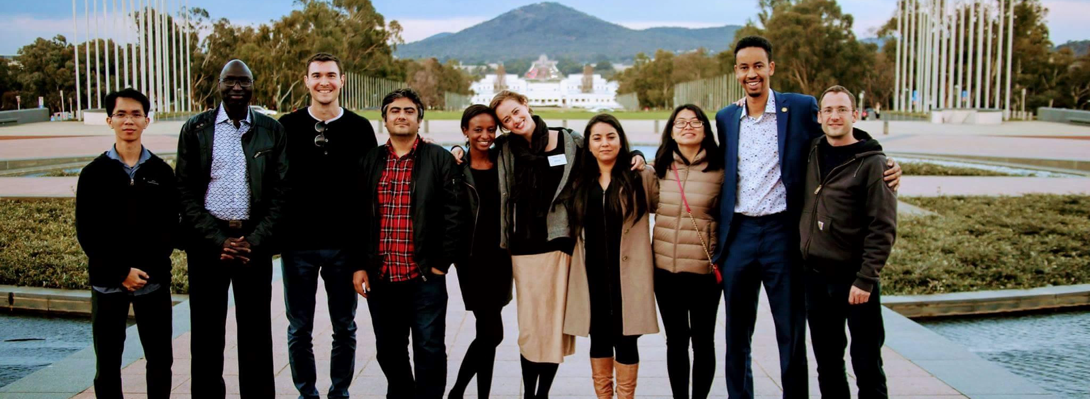
扶輪和平中心獎學金
Rotary Peace Centers Fellowship
Notes:
在本簡報中，您將了解扶輪和平獎學金(Rotary Peace Fellowships)與扶輪和平中心(Rotary Peace Centers)，聆聽在和平與發展領域工作的前受獎人的意見，並找到如何透過扶輪申請和平獎學金計畫的資訊。

Slide 2
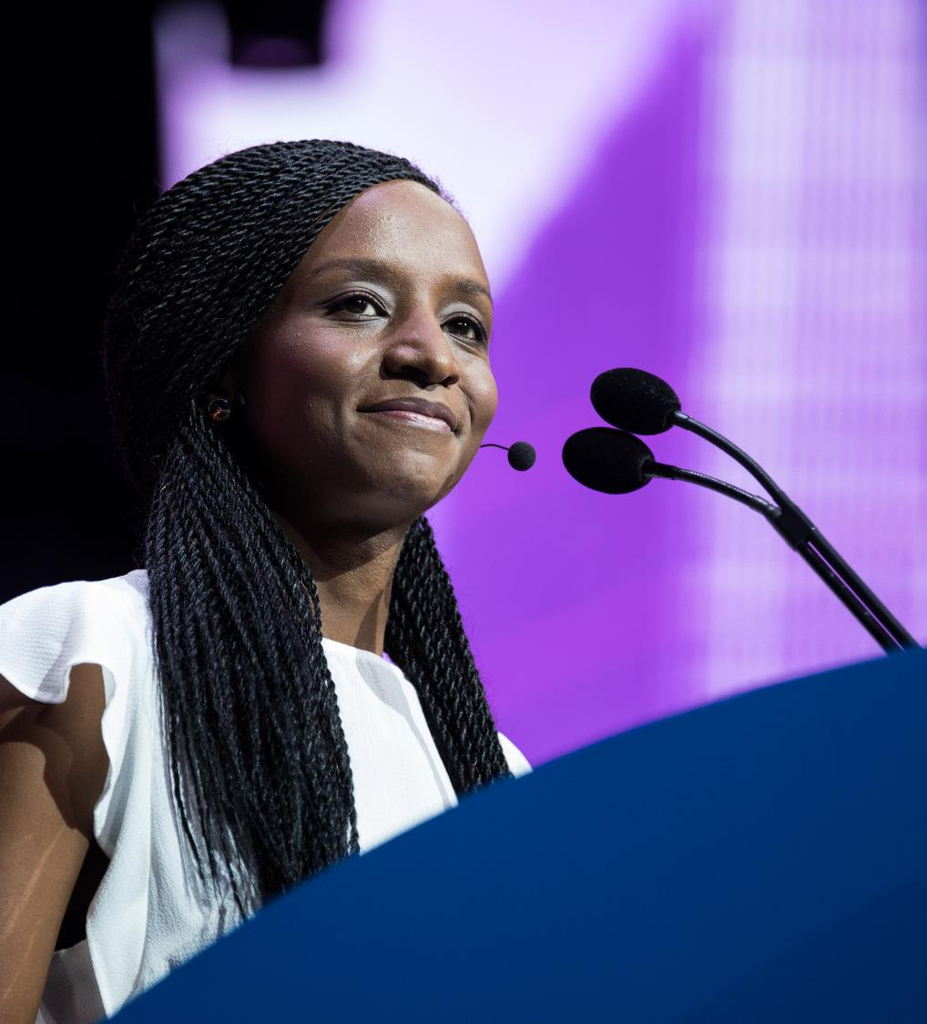
扶輪和平中心(Rotary Peace Centers) 計畫打造一個永續和平的願景 — 包含一個由致力於預防與解決全球衝突的和平促進人士與社區領袖組成的網絡。
Notes:
扶輪和平中心(Rotary Peace Centers)計畫打造一個永續和平的願景 — 包含一個由致力於預防與解決全球衝突的促進和平人士與社區領袖組成的網絡。

Slide 3

扶輪與8所一流大學成為合作夥伴，設置扶輪社和平中心，賦予和平締造人士力量、教育並提高他們的能力。
Notes:
為了實現這一願景，扶輪與8所聲名卓著的大學發展出夥伴關係，在這些大學設置了扶輪和平中心。 這些中心以嚴格的學術訓練、實踐練習及全球網絡中的種種機會，來賦予、教育及提高促進和平人士的力量。

Slide 4
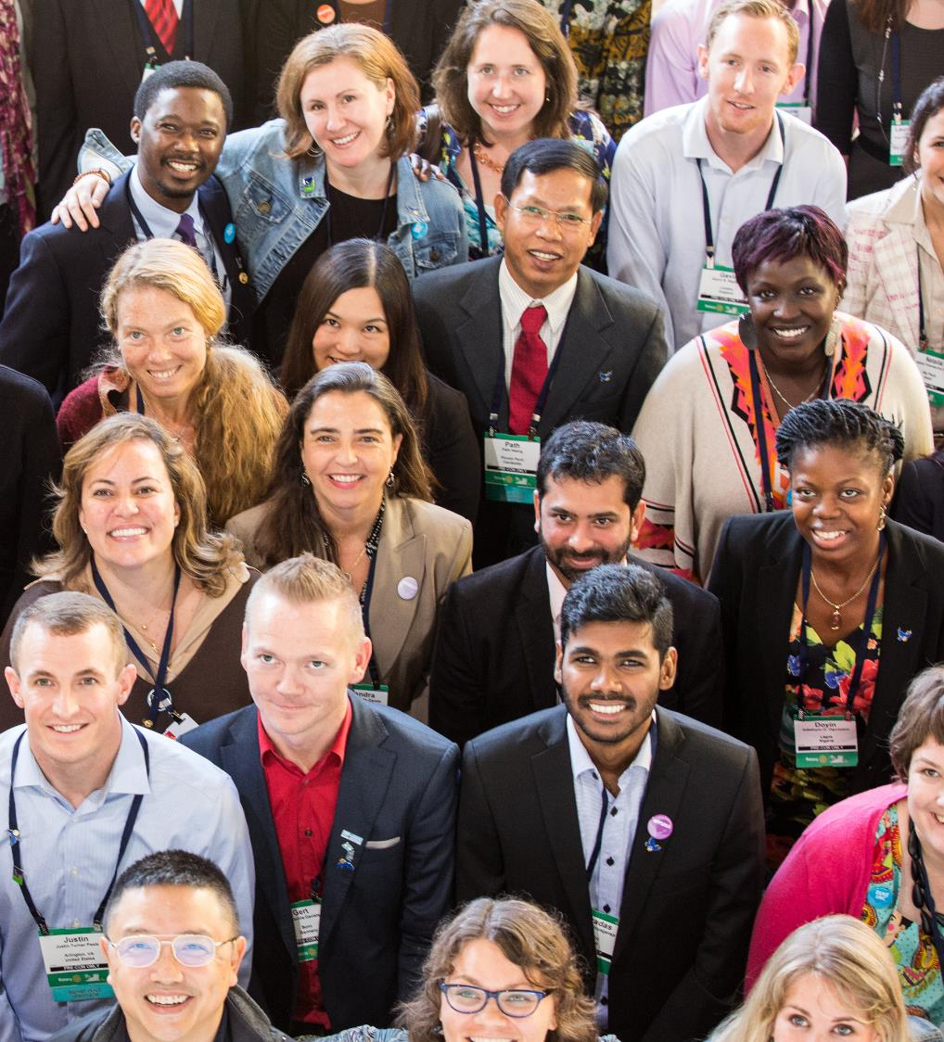
有1,500多扶輪和平中心的前受獎人在超過115個國家從事促進和平與發展的工作。
Notes:
自2002年開始成立扶輪和平中心迄今，已有1,500多人從和平中心的課程畢業，並在超過115個國家從事和平與發展的倡議。

Slide 5

我們的計畫

Slide 6
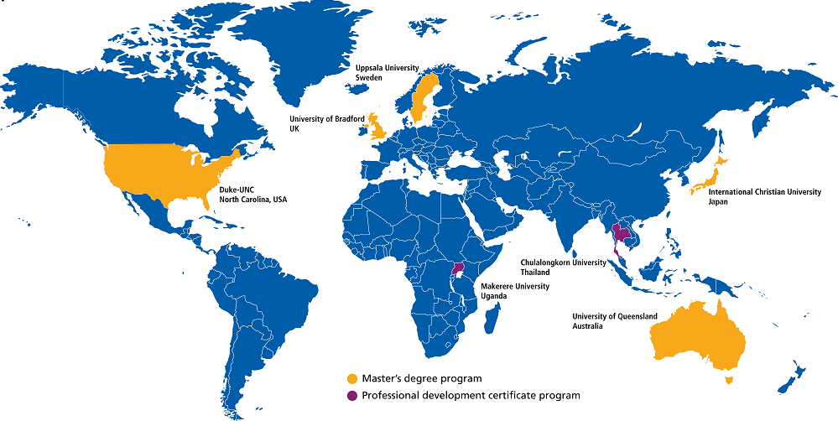

扶輪和平中心
Notes:
我們在8所大學設有7個扶輪和平中心。
5個中心提供有關於和平與發展學科的碩士學位：
美國杜克大學及北卡羅來納大學教堂山分校的聯合課程
日本國際基督教大學
英國布萊福大學
澳大利亞昆士蘭大學
瑞典烏普薩拉大學
泰國朱拉隆功大學及烏干達馬克雷雷大學的兩個中心提供和平與發展研究生文憑。 為期一年的課程融合了線上學習、課堂學習及社會改革倡議。

Slide 7
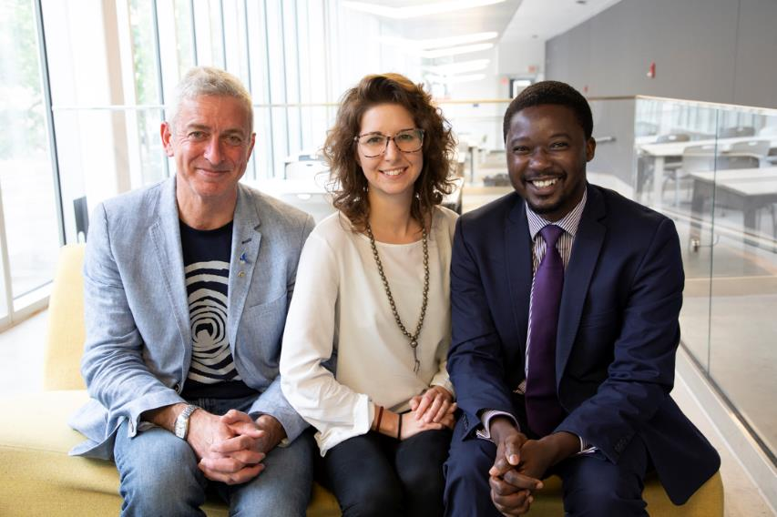
碩士課程：
即將開始職業生涯人士
每年50名獎學金受獎人(每個中心10名)
15-24個月課程
證書課程：
證明已有經驗人士
每年80名獎學金受獎人(每個中心20名)
一年融合學習課程，專供在職專業人士參加
每年選出的扶輪和平獎學金受獎人多達130名
Notes:
每年選出多達130 名扶輪和平獎學金受獎人獲得碩士學位或專業發展證書。
這兩個計畫旨在為那些即將開始職業生涯人士及那些證明已有經驗人士提供教育機會，以推進他們在促進和平與發展方面的職業生涯。
每年，有50名獎學金受獎人被分配到一個為期15個月到兩年的碩士課程（每個中心10名）。
最多80名獎學金受獎人被選中參加為期一年的研究生證書課程，兩個證書中心各有兩批最多20名獎學金受獎人參加。

Slide 8
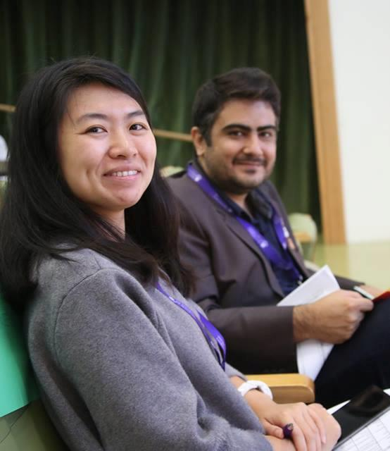





碩士課程
獎學金元素
Notes:
碩士課程的教學以實踐研究為基礎。入學學生是具有不同背景及專業經驗的研究生。
入選碩士課程的獎學金學生受益於：
具有多元課程的學術訓練。這些中心基於所在大學的獨特優點，提供各種透過不同框架來檢驗和平與衝突的課程。所有的中心，核心課程包含和平與衝突解決，並將焦點置於談判、調解、人權或國際發展。
由獎學金學生設計及實踐，為期2-3個月，並獲全額資助的應用實地經驗 –將理論付諸實踐的機會。
有機會與一群多元的和平獎學金學生以及母國與地主國扶輪社員建立人脈網絡。
扶輪贊助的系列研討會，可幫助培養靈活有彈性的專業技能。
有機會在大學與當地扶輪社員主辦的年度研討會期間展示研究成果。

Slide 9
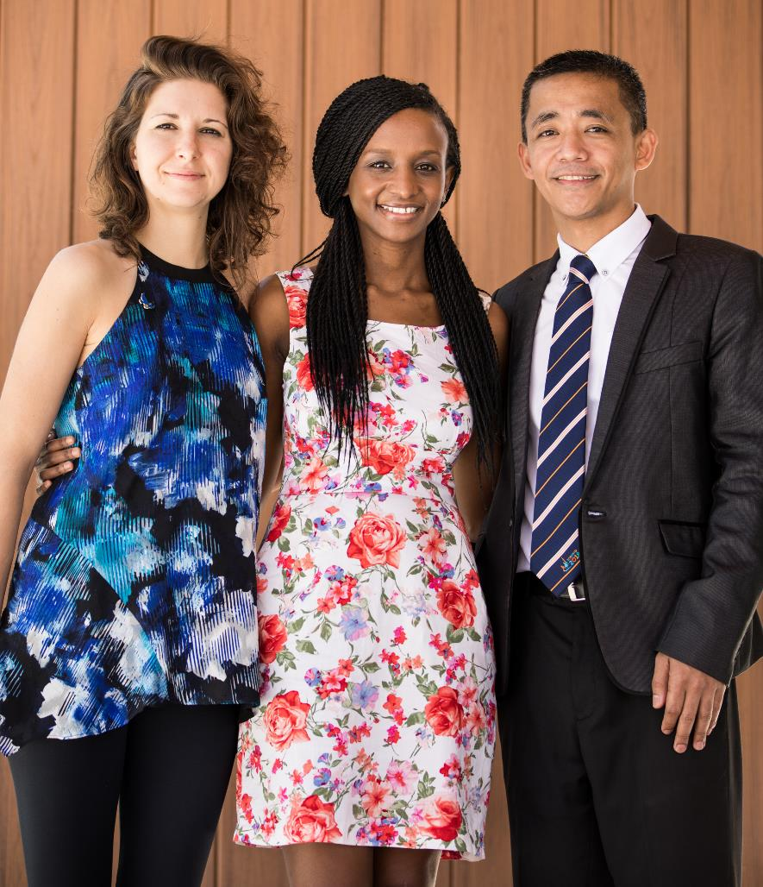
碩士學位候選人必須:
精通英語
有學士學位
證明堅決致力於跨文化的理解與和平
展現出領導能力
在和平或發展工作有至少3年的全職經驗(申請杜克大學的課程須有5年的全職經驗)
Notes:
理想的碩士候選人具有學術實力，擁有相關領域的學士學位，並具有與扶輪使命相符的和平與發展工作經驗。
候選人需要表現出致力於和平與解決衝突，能夠進行大量的閱讀與研究，並能積極參與多元的學生群體。
課程結束後，候選人應願意分享自己的工作及經驗，與所在區域的和平獎學金學生保持聯繫，並與扶輪社員維持密切連結。
碩士學位候選人還必須：
精通英語
透過專業與學術成就以及個人或社區服務，顯現堅決致力於跨文化的理解與和平
展現出領導能力
在和平或發展工作有至少3年的全職經驗

Slide 10
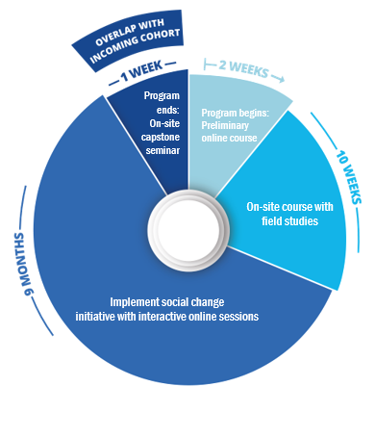
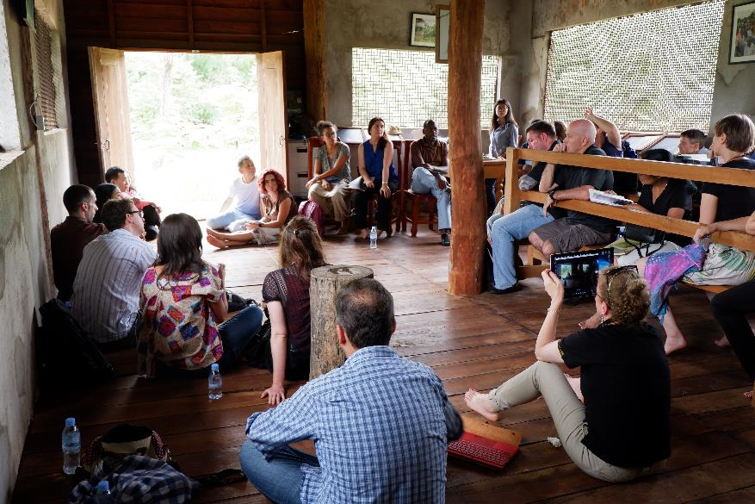
證書課程
獎學金元素
Notes:
專業發展證書課程的對象是有至少五年相關工作經驗，正在職業生涯當中的和平與發展領導人。該課程專供在職專業人士進修，需要11週的現場參與。獎學金學生在完成課程後可獲得研究生文憑。
在為期一年的課程期間，多元不同背景與專業經驗的學生可獲得在社區與全球促進和平的實用技能。參加課程的候選人需有改變社會的倡議，以促進課程所在區域內的和平與發展，並清楚了解如何從獎學金獲得的經驗與人脈網絡來幫助推進自己的和平工作並增加自己的影響力。
扶輪每年兩次為每個證書課程的和平中心挑選最多20名和平獎學金學生。不同梯次將有一些重疊，以鼓勵社群意識並增加社交機會。
專業發展證書課程包括：
為即將入學的獎學金學生提供基礎知識並訂定期望目標的線上初級課程
包括實地研究在內之為期 10 週的現場課程
為期 9 個月的獨立專案期，包含互動線上會議，在此期間，獎學金學生在自己的社區或工作場所開展社會變革計劃。
為期一周的總整研討會，供獎學金學生反思及報告他們積極促進和平的努力與影響。

Slide 11
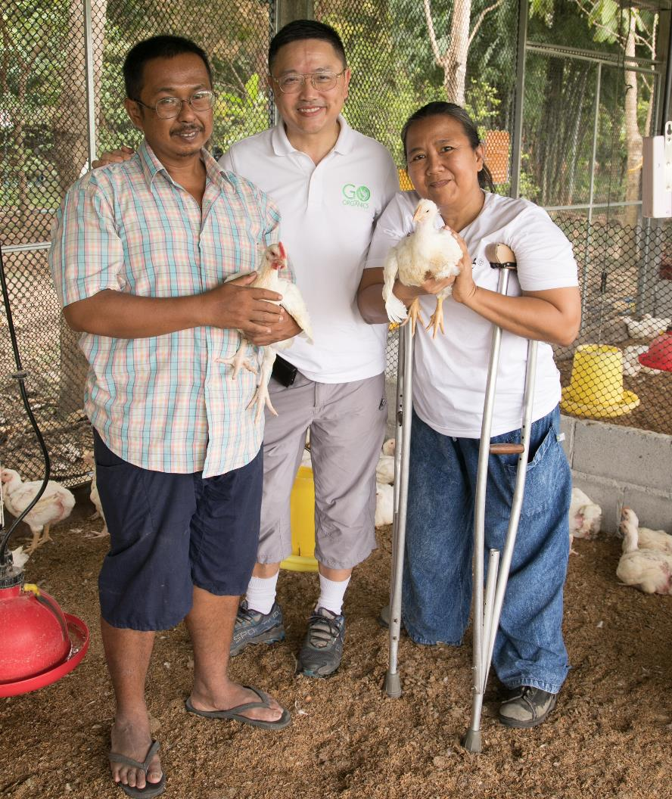
證書課程候選人必須:
精通英語
有學士學位
證明堅決致力於跨文化的理解與和平
展現出領導能力
有至少5年的和平與發展工作經驗
能夠說明自己的促進和平計劃如何與扶輪社的使命一致
馬克雷雷大學的候選人：必須來自非洲，或曾在非洲工作過，或曾與非洲大陸以外的非洲社區或倡議合作。
Notes:
證書課程的理想候選人應證明是和平與發展方面的領導人，並有至少5年相關工作經驗。
候選人參加課程需構想改變社會的倡議，以促進課程所在區域或自己的社區內的和平與發展。候選人亦需清楚了解如何從獎學金獲得的經驗與人脈網絡來幫助推進自己的和平工作並增加自己的影響力。
課程結束後，候選人應願意分享自己的工作及經驗，與所在區域的和平獎學金學生保持聯繫，並與扶輪社員維持密切連結。
候選人還必須：
精通英語
有學士學位
透過專業與學術成就以及個人或社區服務，顯現堅決致力於跨文化的理解與和平
展現出領導能力
能夠說明自己的促進和平計劃如何與扶輪社的使命一致
馬克雷雷大學的候選人：必須來自非洲，或曾在非洲工作過，或曾與非洲大陸以外的非洲社區或倡議合作。 符合兩個證書課程和平中心的資格標準的候選人可在申請書中註明馬克雷雷大學與朱拉隆功大學何者為第一與第二志願，然後由兩所大學審理挑選。

Slide 12
現職扶輪社員及其配偶或直系後裔沒有資格申請。
已完成證書課程或全球獎助金獎學金的扶輪和平獎學金學生必須在課程結束日期與他們預計申請的和平獎學金開始日期之間等待三年。
候選人必須在最近的學位課程完成時(大學本科或研究所學位)與他們預計申請的和平獎學金開始日期之間至少有三年的時間。 目前就讀大學本科或研究所課程的候選人沒有資格申請。
資格限制
Notes:
扶輪和平獎學金不得用於博士研究。
現職扶輪社員及其配偶或直系後裔沒有資格申請。前扶輪社員及其親屬必須在退社後等待3年才能申請。請參閱扶輪和平中心網頁以了解詳情。
已完成證書課程或全球獎助金獎學金的扶輪和平獎學金學生，必須在課程結束日期與他們預計申請的和平獎學金開始日期之間等待三年。
最後，候選人必須在最近的學位課程完成時(大學本科或研究所學位)與他們預計申請的和平獎學金開始日期之間至少有三年的時間。 目前就讀大學本科或研究所課程的候選人沒有資格申請。

Slide 13
碩士獎學金資助費用包括：
學費
食宿
往返進修國家的旅行
實習費用
會議/研究費用
保險
應急金
證書獎學金資助費用包括：
學費
校內住宿
往返進修國家的旅行
實地研究費用
課程材料
保險
獎學金資助的金額
平均資助總金額：
碩士獎學金：86,000美元
證書獎學金：11,000 美元
Notes:
扶輪和平獎學金既慷慨又面面俱到。
獎學金資助的費用包括學費、住宿費、旅行與實地體驗費用。

Slide 14
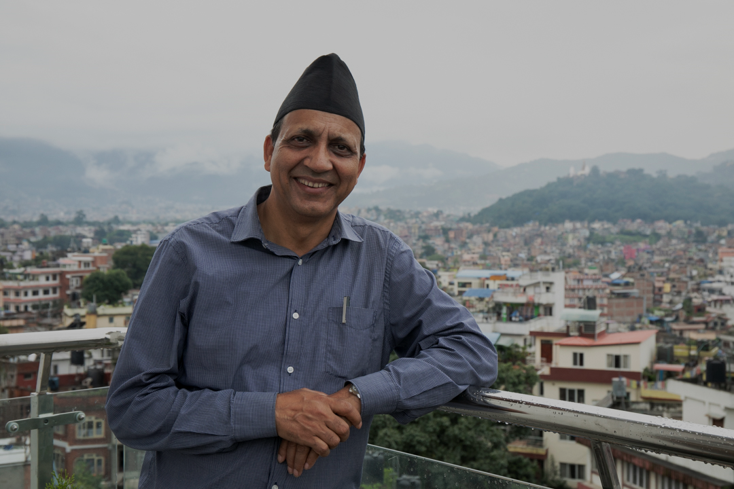
扶輪和平獎學金
前受獎人

Slide 15
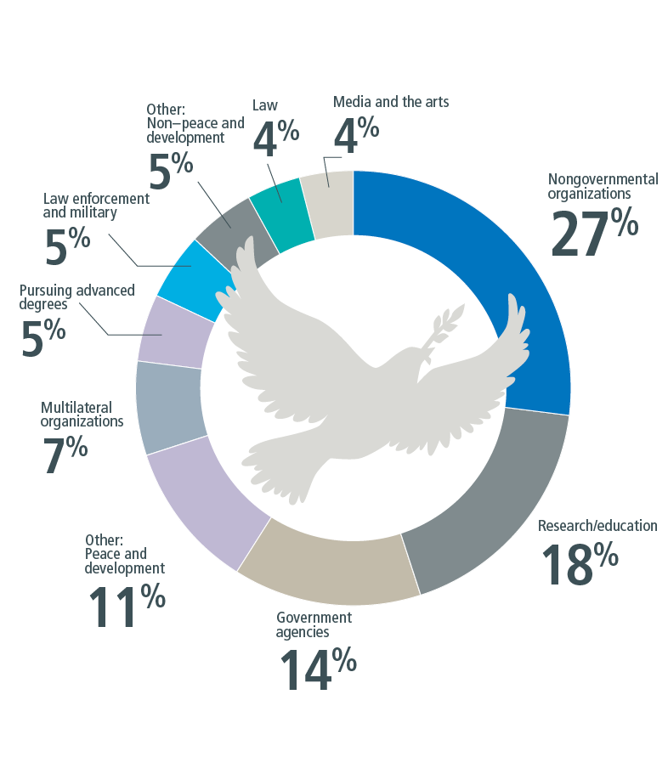
和平獎學金計畫前受獎人在政府與非政府機構、教育與研究機構、聯合國機構與世界銀行等多邊組織、執法與軍事機構、法律、媒體、藝術以及其他促進和平的組織中擔任領導人。
Notes:
1,500多名在職的和平獎學金前受獎人中有93%表示，他們在115多個國家從事的工作與和平及發展有關。
27% 擔任非政府組織的領導人
18% 從事研究及教育工作
14% 在政府機構任職
11% 從事其他和平與發展工作
7% 為多邊組織工作
5% 正在攻讀高級學位
5% 從事執法與軍事工作
4% 從事法律工作
4% 從事媒體、藝術與促進和平的工作

Slide 16
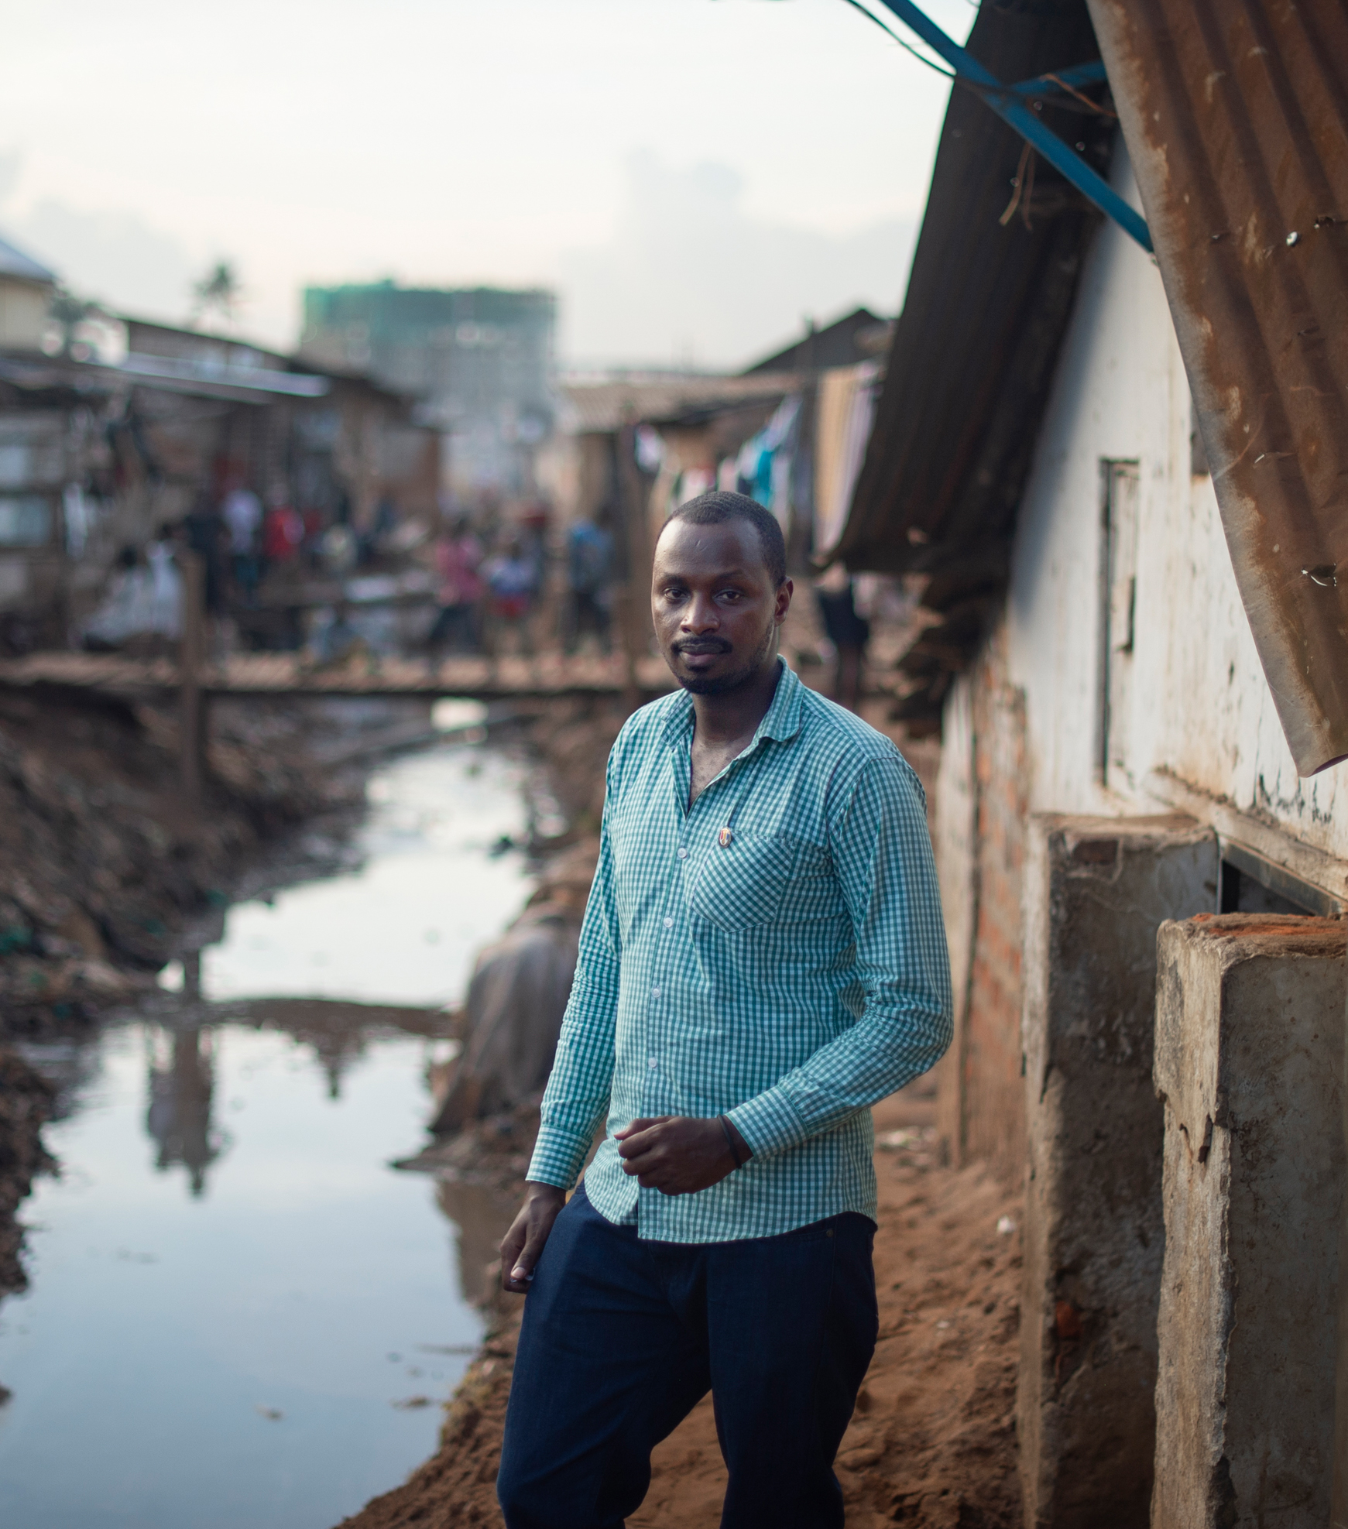
Paul Mushaho
(剛果民主共和國)
2021年馬克雷雷中心受獎人
納基瓦萊扶青社共同創團人
「在收到一個瑪伊-瑪伊民兵組織的死亡威脅後，我逃離了剛果民主共和國。 幾乎一抵達烏干達的納基瓦萊難民營，我就看到了改善難民生活品質的機會。馬克雷雷的和平獎學金與我在納基瓦萊難民營所做的工作密切相關。當我回去時，我會知道如何根據不同社區的規範與信仰來因應不同的挑戰。」

Slide 17
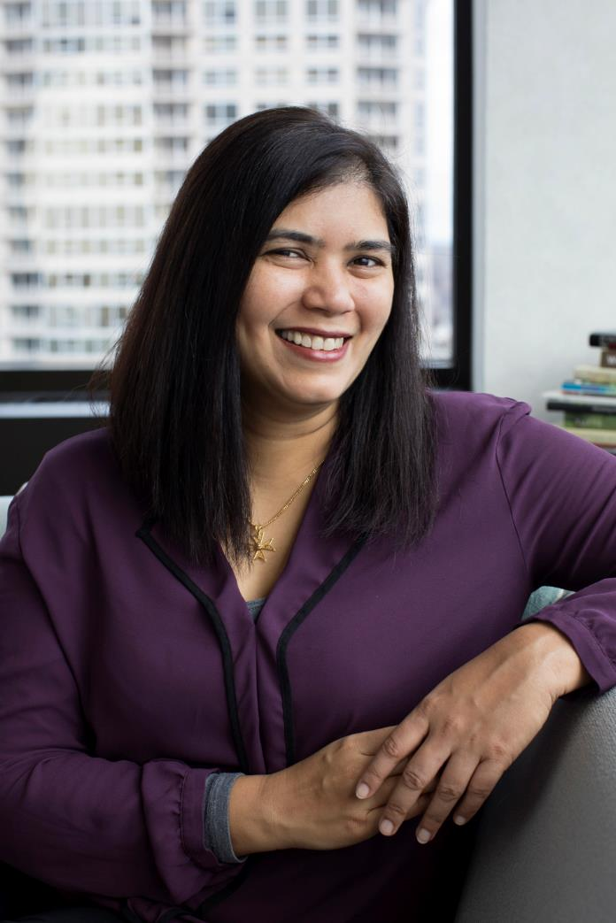
ElsaMarie D’Silva
(印度)
2016年朱拉隆功和平中心受獎人
印度紅點基金會
創辦人兼執行長
「扶輪和平獎學金計劃在我生命中某個我想驗證我的工作是正確的時刻出現。 我從獎學金中獲得的一些技能，包含在非暴力領域如何有更良好的溝通。我感到受到這個社團支持，可以接觸到世界上任何和平獎學金的同志。」

Slide 18
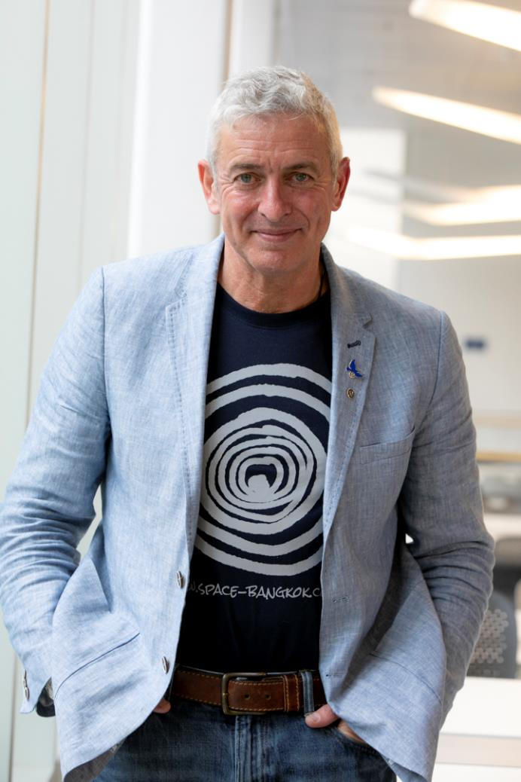
Charlie Allen (澳大利亞)
2010年朱拉隆功和平中心受獎人
澳大利亞經濟與和平研究所
夥伴關係主任
「和平獎學金打開了我的思維，創造了新的途徑，提供了一套新的工具，最重要的是，開闢了一個全新的人脈和資源網絡。」

Slide 19

Patience Rusare (辛巴威)
2021年馬克雷雷中心受獎人
愛國者報紙
資深政治記者兼編輯
「在非洲最負盛名的大學，我的獎學金學友群背景多元，講師深厚的知識和專長皆屬非凡。講師不僅有博士或教授頭銜，而且帶來了非常實際的經驗，讓人能夠輕鬆掌握許多理論上促進和平的方法。」
Notes:
透過她的社會改革倡議，Rusare 想要改變辛巴威新聞業的行事方式。 「我們必須擺脫‘有流血故事業績就領先’的想法，並以和平實踐者的身分工作，」她說 「一個正面、促進和平的故事可以讓人們購買一份報紙，如果故事人情味夠且精彩。」 她計劃訓練20名報導衝突藝術方面的記者，一群恩迪比利和紹那記者，一起合作，並要求每個人走出去，在自己人當中指導記者，直到這種行事方法擴展到全國乃至國際間。

Slide 20
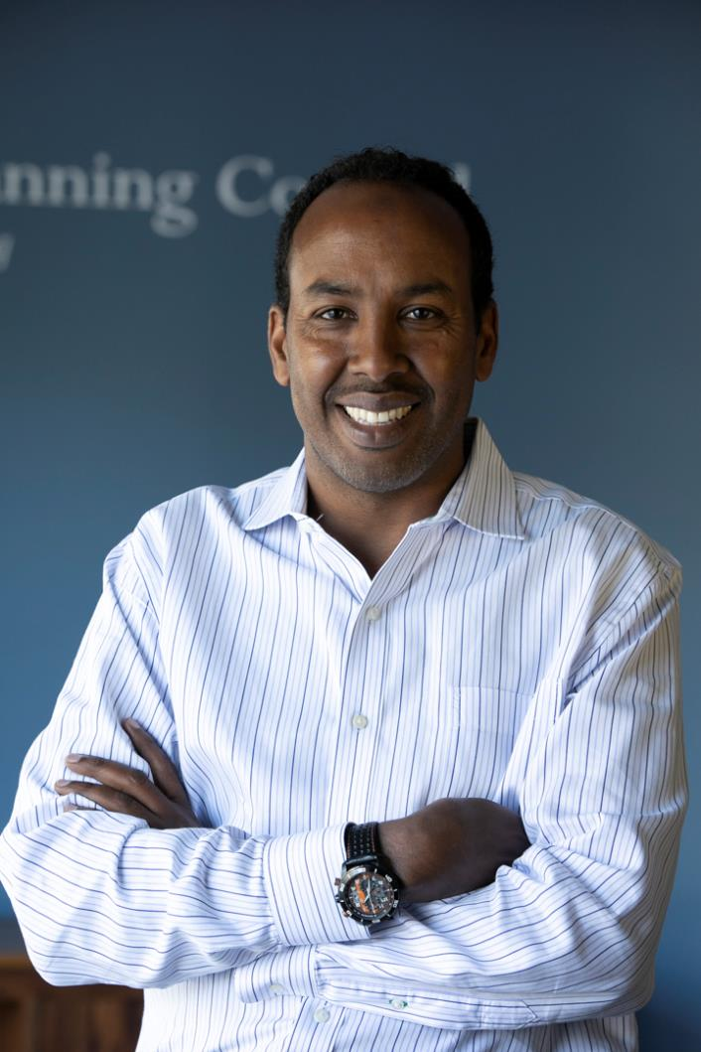
Abdikheir Ahmed
(索馬利亞)
2011-12昆士蘭和平中心受獎人
加拿大
移民夥伴主任
「我們是一個和平獎學金學友的大家庭； 我們把自己視為社區中的改革推動者。 要成為改革推動者，您需要能夠影響社會並使自己處於決策圈中。」

Slide 21
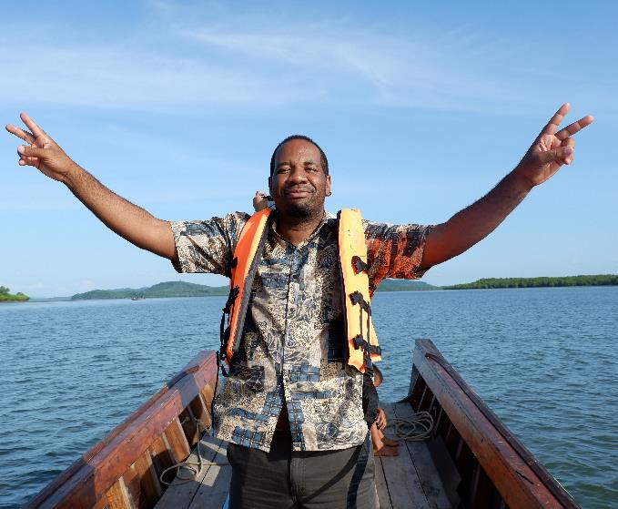
探訪rotary.org/peace-fellowships ，看看資格規定及限制。
申請資訊在2月間即可備查。
徹底研究每個扶輪和平中心的課程與計畫。準備好排定前2志願的碩士課程和平中心，或選擇一個(或選擇兩個，若符合資格的話)證書課程和平中心。
利用扶輪社查址器Club Finder找出附近的扶輪社並參與扶輪。
候選人在5月15日前向扶輪基金會提交線上申請書。
取得背書。6月初，合格的申請將分配給受過訓練，身為扶輪社社員或計畫前受獎人的扶輪背書人。指配給您的背書人將會與您聯繫，安排面談，然後在7月1日前提交背書決定。
如何申請
Notes:
如何申請
候選人可以從2月起查詢線上申請資訊，並應仔細審查所有資格規定及限制，及徹底研究每個扶輪和平中心的課程與計畫，並準備好排定前2志願的碩士課程和平中心，或選擇一個(或選擇兩個，若符合資格的話)證書課程和平中心。
鼓勵候選人參與扶輪社，以了解扶輪社在社區及全球的工作。候選人可以利用扶輪社查址器(club finder)找出附近的扶輪社。獲得扶輪社推薦是申請過程的一個選項，但強烈推薦選擇如此做。
候選人在5月15日前向扶輪基金會提交線上申請。
取得背書。6月初，如果您的申請符合資格與資格標準，將自動分配給受過訓練，身為扶輪社社員或計畫前受獎人的扶輪背書人。指配給您的背書人將會與您聯繫，安排在6月間進行面談。扶輪背書人將與您面談，然後在7月1日前為您的申請提交背書決定。

Slide 22

7月至10月期間，由扶輪社員及大學代表組成的扶輪和平中心委員會，根據以下標準篩選申請書並選出入選者：
對和平與發展的奉獻
領導潛力
與和平獎學金宗旨以及與扶輪的相容性
僅限證書候選人：社會改革倡議的可行性與影響力
所有申請人將在11月收到扶輪基金會的結果通知。
一旦被選中，碩士獎學金決選入選者必須另外向大學申請入學。
評選過程
Notes:
評選過程：
7月至10月期間，由扶輪社員及大學代表組成的扶輪和平中心委員會根據以下標準篩選申請書並選出入選者：
對和平與發展的奉獻
領導潛力
與和平獎學金宗旨以及與扶輪的相容性
僅限證書候選人：社會改革倡議的可行性與影響力
所有申請人將在11月收到結果通知。之後，碩士課程的決選入選者即可向大學申請入學。
一旦獲選，碩士獎學金決選入選者必須另外向大學申請入學。

Slide 23
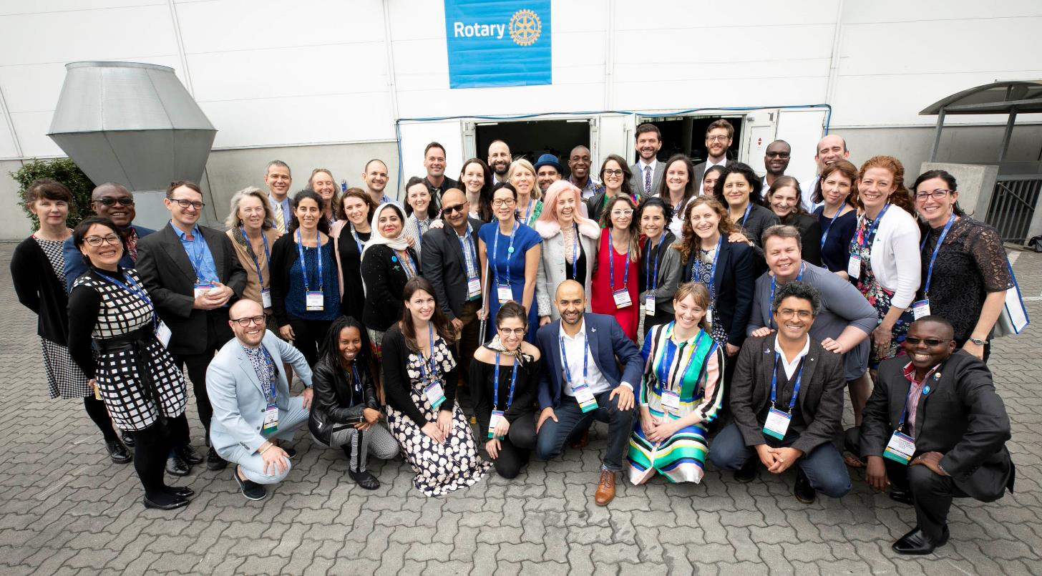
Rotary Peace Centers
如欲瞭解更多詳情, 請來函寄至:
rotarypeacecenters@rotary.org
Caption here. Replace the map image with a graphic from the web or your documents.

Slide 24
提問
台灣扶輪月刊譯2021-12-16

